Slide 1
بسم الله الرحمن الرحيم اهلا و سهلا

Slide 2
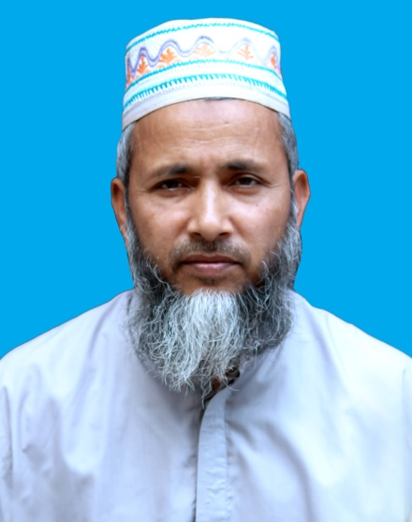
معرفة المدرس
محمد زكريا
ريئس المدرس
موطفى اسلام داخل مدرسة
تيتاش كوملا
E-mail-inzakaria74@gmail.com

Slide 3
تعارف الدرس
القران مجيد
للصف من الداخل
الدرس اول
12-03-2020 تاريخ

Slide 4
সুরাতুল বাকারা নামকরন বলতে পারবে , তাহকিক করতে পারবে , আয়াতের ব্যাখ্যা করতে পারবে.
শিখনফল / المعلمات

Slide 7
নাম করন ও বিষয়বস্তু

Slide 11
مع السلام

